Slide 1
桃園市108學年度國民中學資賦優異學生鑑定家長說明會
試務承辦單位：
桃園市立慈文國民中學(英語)
桃園市立中興國民中學(數理)
桃園市立會稽國民中學(自然科學)
桃園市立經國國民中學(創造能力)

Slide 2
簡報大綱
資優教育基本理念
辦理資優教育的目的
桃園市資優學生鑑定的標準和流程
申請表格填寫的說明
桃園市資優學生的安置
綜合座談

Slide 3
何謂「資賦優異」？
資賦優異的類別：
1.一般智能優異 2.學術性向優異
3.藝術才能優異 4.創造能力優異
5.領導才能優異 6.其他特殊才能優異
資優不僅限於認知的範疇
所謂「資優」，是指某人在某個領域或能力上具有高度潛能。

Slide 4
多元智慧下的資賦優異
現今的資優教育強調多元智慧潛能的發掘，不再侷限少數或某些領域的優秀群體，重視每個孩子長才的發現與培育。

Slide 5
資優生≠績優生
資優生是在所屬資賦優異類別中，較同年齡具有「卓越潛能」或「傑出表現」者。
資優生不一定是績優生；績優生也不一定是資優生喔!

Slide 6
資優教育基本理念~適性發展
以學生為中心
重視學生個別學習需求
發展學生潛能及資優特質為首要目標
高層次思考、獨立研究、合作能力的培養
自我實現及服務社會

Slide 7
學校辦理資優教育的目的
從生涯輔導方面來說，可協助其統整所知覺的能力、動機、價值觀，辨清其生涯的意義、進而認定其生涯發展的目標。
各種教育活動中增加對自己與工作世界的瞭解，
同時充分運用資優生的長處，提供多樣化的思考素材與活動方式，更有效地落實其生涯的「自主」與「自我實現」。

Slide 8
鑑定標準

Slide 9
學術性向資賦優異－鑑定標準
依據身心障礙及資賦優異學生鑑定辦法第16條：
學術性向資賦優異，指在語文、數學、社會科學或自然科學等學術領域，較同年齡者具有卓越潛能或傑出表現者。

Slide 10
創造能力資賦優異－鑑定標準
依據身心障礙及資賦優異學生鑑定辦法第18條：
創造能力資賦優異，指運用心智能力產生創新及建設性之作品、發明或解決問題，具有卓越潛能或傑出表現者。

Slide 11
學術性向資賦優異鑑定

Slide 12
申請資格
戶籍設於桃園市之107學年度公、私立國民小學六年級學生。
具學術性向資優特質，並於專長學科有優異表現者。
各類別資優鑑定可以同時報名，但因數理資優類及自然科學資優類特質相近，故兩者僅能擇一類報考。

Slide 13
鑑定流程1
管道一：書面審查
觀察、推薦
書面審查
管道二：性向及成就測驗
未通過
通 過
綜合研判

Slide 14
鑑定流程2
管道二：性向及成就測驗
觀察、推薦
性向測驗及成就測驗
綜合研判

Slide 15
鑑定方式及重要日程

Slide 16
鑑定方式
管道一：書面審查方式
申 請 資 格 | 審 查 公告 日 期 | 說 明
符合「身心障礙及資賦優異學生鑑定辦法」第16條第二、三、四款規定標準者。 | 108年3月15日(星期五) | 1.由鑑定委員會參照書面審查標準說明（如附件一)審議。 2.書面審查結果說明： (1)書面審查通過者，進入綜合研判。 (2)書面審查未通過者，仍可參加管道二測驗。 3、檢附之表現優異具體佐證事蹟資料不全者，請於報名繳件截止日前備齊資料至收件地點補正，逾時不予受理。

Slide 17
鑑定方式
管道二：測驗方式
類別 | 測驗時間 | 評 量 項 目 | 說 明
英語 | 108年3月23日（星期六） 08:50起 | 性向及成就測驗 （自備2B鉛筆、橡皮擦） | 詳細時程如鑑定證上之說明
數理 | 108年3月24日（星期日） 8：50起 | 性向及成就測驗 （自備2B鉛筆、橡皮擦） | 詳細時程如鑑定證上之說明
自然 科學 | 108年3月24日（星期日） 8：50起 | 性向及成就測驗 （自備2B鉛筆、橡皮擦） | 詳細時程如鑑定證上之說明

Slide 18
重要日程表3-1
項 目 | 日 期 | 備 註
鑑定簡章公告 | 108.1 | 公告於本市教育局及各國中、國小學校網站。
家長說明會 | 108.1.15 (星期二) | 19:00-20:30分別於大有國中、大成國中、石門國中舉行。
 | 108.1.17 (星期四) | 19:00-20:30分別於光明國中、內壢國中舉行。
報名時間 管道一(書面審查) 管道二(測驗方式) | 108.3.8 (星期五) 108.3.9 (星期六) | 1.親自或委託至各分區鑑定學校報名。 2.請備齊相關資料。 3.申請時間：8：30至16：00。

Slide 19
重要日程表3-2
項 目 | 日 期 | 備 註
公告管道一 (書面審查) 結果 | 108.3.15 (星期五) | 1.當日17時公告於本市教育局及各承辦學校網頁並郵寄書 面審查結果通知單。 2.書面審查通過者，進入綜合研判。 3.書面審查未通過者，仍可參加管道二的測驗方式。
公告試場 位置圖 | 108.3.22 （星期五） | 16：00 公布於各測驗地點學校
（管道二） 英語 | 108.3.23 （星期六） | 由各測驗地點辦理性向及成就測驗。
（管道二） 數理 | 108.3.24 （星期日） | 由各測驗地點辦理性向及成就測驗。

Slide 20
重要日程表3-3
項 目 | 日 期 | 備 註
（管道二） 自然科學 | 108.3.24 （星期日） | 由會稽國中辦理性向及成就測驗。
測驗結果公告 | 108.4.12 （星期五） | 17：00公告於本市教育局及各承辦學校網頁，並寄發鑑定結果通知單。
測驗結果複查 | 108.4.16 （星期二） | 9：00 至12：00 備齊相關資料向各承辦學校申請。
安置與輔導 | 108學年度 | 通過鑑定之學生於本市公立國民中學普通班就讀者，於新生報到時間繳驗鑑定結果通知單，由學校依既有之資源給予該資賦優異類別(英語、數理或自然科學)資優資源班或資優方案之特殊教育服務。倘就讀本市私立國民中學資賦優異學生，本府僅核發鑑定結果通知單。

Slide 21
申請事項

Slide 22
一、觀察及推薦
1. 經專家學者、指導教師、學生家長的觀察或學生自我推薦，具有英語、數理、自然科學性向資賦優異特質者，填寫「特殊需求學生特質檢核表」(簡章附件三)
2. 填寫「鑑定報名表」(如簡章附件二，管道一、管道二共用)，並檢附相關佐證文件影本，以資佐證(以A4規格影印，正本核驗後發還)。
3.各校對於身心障礙或社經文化地位不利之資賦優異學生應主動進行觀察與積極發掘，並提供必要之協助。

Slide 23
二、報名事項
1.申請繳件時間：
108年3月8日(星期五)至108年3月9日(星期六)上午9時至下午4時，逾時不予受理。現場報名，恕不接受通訊報名。

Slide 24
二、報名事項
2.報名地點：
項目 | 第一區 | 第二區
就讀國小 所在行政區 | 桃園區 蘆竹區 大園區 龜山區 八德區 非桃園市區域 | 中壢區 平鎮區 觀音區 龍潭區 楊梅區 新屋區 大溪區 復興區
英語資優 報名地點 | 慈文國中 | 楊梅國中
數理資優 報名地點 | 中興國中 | 內壢國中
自然科學 資優 報名地點 | 會稽國中

Slide 25
三、繳驗相關申請文件
特殊需求學生特質檢核表(簡章附件三)。
鑑定報名表(簡章附件二)，請貼妥三個月內之二吋脫帽半身正面照片一張，及檢附相關佐證文件(申請管道一者務必檢附書面審查佐證資料表及研究貢獻說明表，如簡章附件一-1)
鑑定證(簡章附件四)：請貼妥三個月內之二吋脫帽半身正面照片一張，須與「鑑定報名表」的照片相同。
特殊鑑定場服務需求申請表(簡章附件五)，因身心狀況需申請特殊鑑定場服務需求者，於申請時繳交。
標準信封一個，免貼郵票，須寫明收件學生原就讀國小、班級及姓名。
戶口名簿正本、影本：就讀桃園市以外國小者繳交，正本驗畢歸還。

Slide 26
四、報名費用
報名管道一者需同時報名管道二，每人繳交新臺幣1,600元整，低收入戶及中低收入戶子女免繳報名費，但應檢附區公所核發之低收入戶及中低收入戶證明影本(非清寒證明)及戶口名簿影本。由鑑定委員會進行書面審查，通過者直接錄取，無須再參加管道二(測驗方式)鑑定並可退回測驗費用新臺幣1,100元整。未通過者仍可循管道二(測驗方式)鑑定，無須重新申請。
報名管道二者每人繳交新臺幣1,100元整。低收入戶及中低收入戶子女免繳鑑定費，但應檢附區公所核發之低收入戶及中低收入戶證明影本(非清寒證明)及戶口名簿影本。

Slide 27
其他注意事項
1.申請表應以正楷詳細填寫，字跡端正，以免因辨識
困難而影響權益。
2.申請者所填繳之報名相關文件經完成報名手續後，不得更改。
3.繳交鑑定費時，請以現金方式繳交，恕無提供其他
繳費方式。
4.報名手續一經完成，除通過管道一書面審查錄取者
得退還管道二(測驗方式)報名費新臺幣1,100元整外，
不得再以任何理由要求退費(有關經費依會計程序處
理)。

Slide 28
測驗相關事項

Slide 29
測驗時間、地點
一、英語性向及成就測驗
1.時間： 108年3月23日(星期六)上午8時50分進場
2.地點：
項目 | 第一區 | 第二區
就讀國小 所在行政區 | 桃園區、蘆竹區、大園區、龜山區、八德區、非桃園市區域。 | 中壢區、平鎮區、 觀音區、龍潭區、 楊梅區、新屋區、 大溪區、復興區。
測驗地點 | 慈文國中 | 楊梅國中

Slide 30
測驗時間、地點
二、數理性向及成就測驗
1.時間： 108年3月24日(星期日)上午8時50分進場
2.地點：
項目 | 第一區 | 第二區
就讀國小 所在行政區 | 桃園區、蘆竹區、大園區、龜山區、八德區、非桃園市區域。 | 中壢區、平鎮區、 觀音區、龍潭區、 楊梅區、新屋區、 大溪區、復興區。
測驗地點 | 中興國中 | 內壢國中

Slide 31
測驗時間、地點
三、自然科性向及成就測驗
1.時間： 108年3月24日(星期日)上午8時50分進場
2.地點：
項目 | 全區
測驗地點 | 會稽國中

Slide 32
通過標準
由鑑定委員會參酌學術性向測驗成績、成就測驗成績及特殊學生需求特質檢核表等相關申請資格資料，依據「身心障礙及資賦優異學生鑑定辦法」，進行綜合研判。

Slide 33
公告
管道一(書面審查)通過名單公告：108年3月15日(星期五)17：00，於桃園市政府教育局及各承辦學校【英語-慈文國中】、【數理-中興國中】、【自然科學-會稽國中】網站公告，考生之書面審查結果通知單由原就讀國小轉發。
管道二(測驗方式)通過名單公告：108年4月12日(星期五)17：00，於桃園市政府教育局及各承辦學校網站公告，考生之鑑定結果通知單由原就讀國小轉發。

Slide 34
測驗結果複查
1.考生對測驗結果若有疑問時，請於108年4月16日(星期二) 上午9時至12時，憑鑑定結果通知單，填妥成績複查申請表(如簡章附件六)，親自至各承辦學校申請複查，並繳交複查費新臺幣100元、標準信封一個(寫明收件學生姓名、地址及郵遞區號，免貼郵票)，逾時不予受理。
2.注意事項：測驗結果複查僅限對分數合計之複核，並以壹次為限，不得要求影印及重閱，家長於成績複查時不得要求告知閱卷委員姓名或其他有關資料。

Slide 35
安置與輔導
通過鑑定之學生於本市公立國民中學普通班就讀者，於新生報到時間繳驗鑑定結果通知單，由學校依既有之資源給予該資賦優異類別(英語、數理或自然科學)資優資源班或資優方案之特殊教育服務。倘就讀本市私立國民中學資賦優異學生，本府僅核發鑑定結果通知單。

Slide 36
附則
1.依測驗倫理規範，家長或學生不得要求公布測驗工具、答案、施測人員資料，以確保測驗工具與鑑定過程之客觀性及保密原則。
2.在鑑定過程中，如發生任何爭議事項，由本市「國民中學學術性向資賦優異學生鑑定委員會」審議。
3.本簡章公告於桃園市政府教育局網站及各承辦學校網站，請自行上網下載使用。
4.本簡章如有未盡事宜，依鑑定委員會決議辦理。

Slide 37
小提醒
1.請家長務必詳閱簡章內容，以維護學生權益。
2.請家長直接以現金向承辦學校報名，千萬勿自行匯款至承辦學校。

Slide 38
表格填寫說明

Slide 39
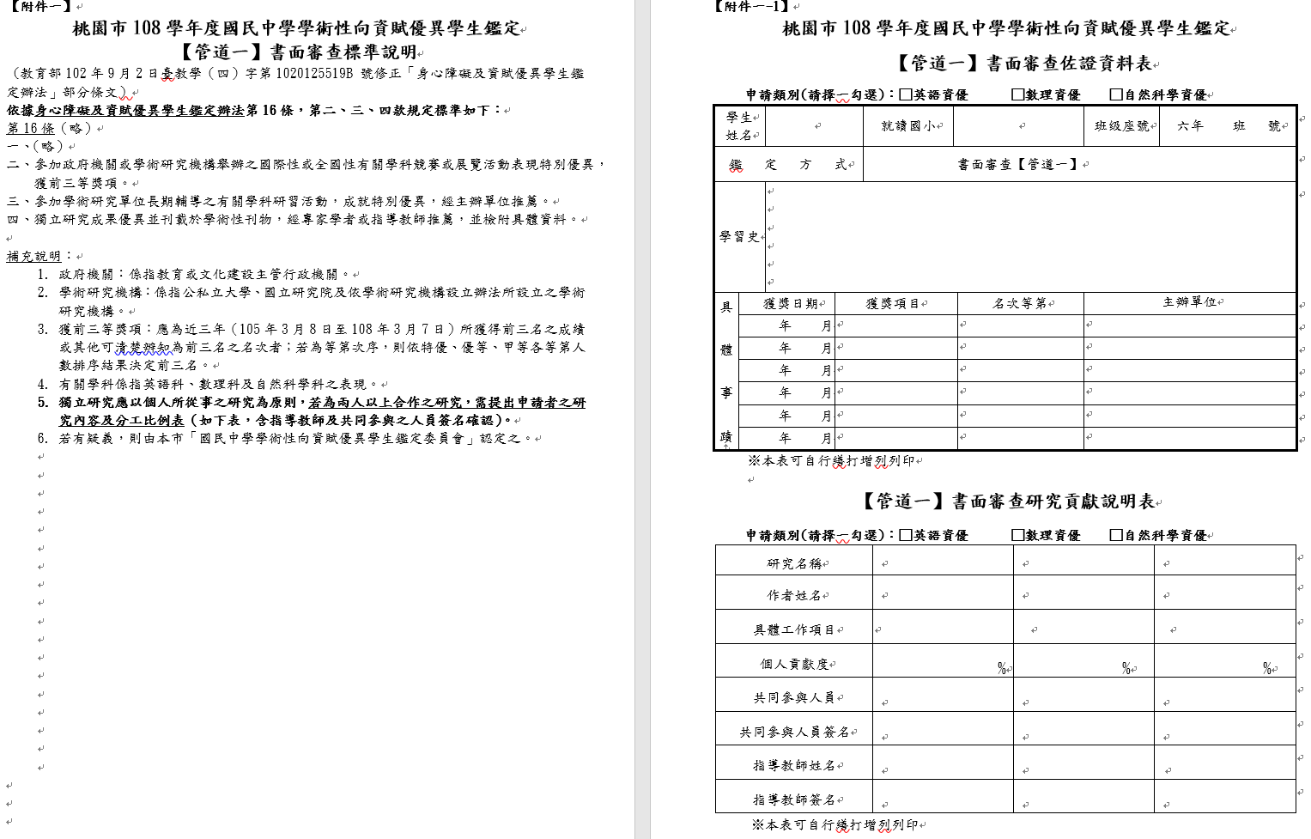
附件一
管道一
若是團體，務必請指導老師填寫貢獻度

Slide 40
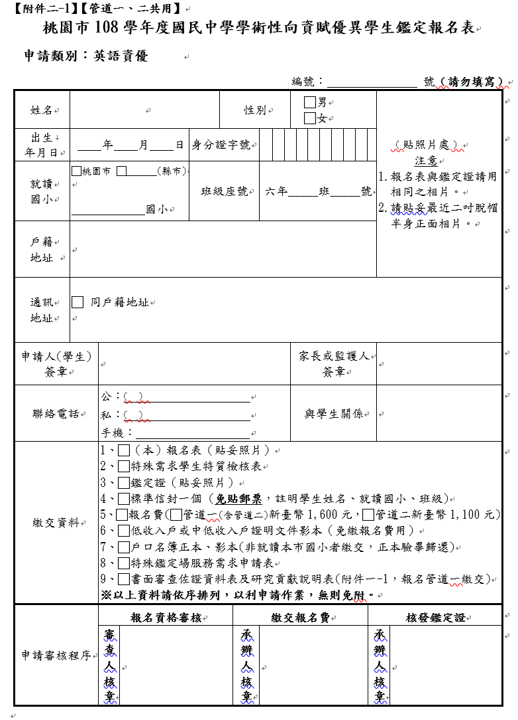
附件二
照片須與鑑定證相同
學生、家長須簽名
依序排列繳交
資料

Slide 41
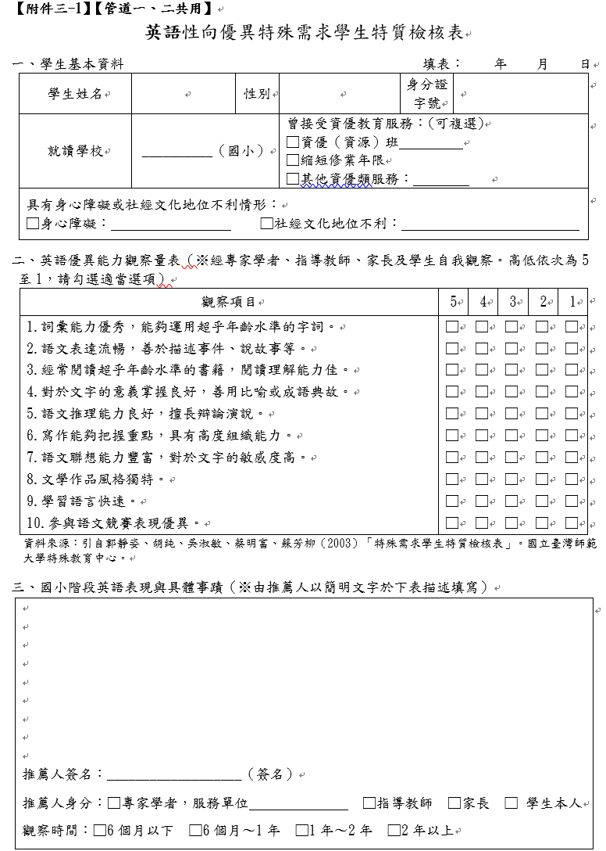
附件三
※ 此欄務必填寫
推薦人須簽名

Slide 42
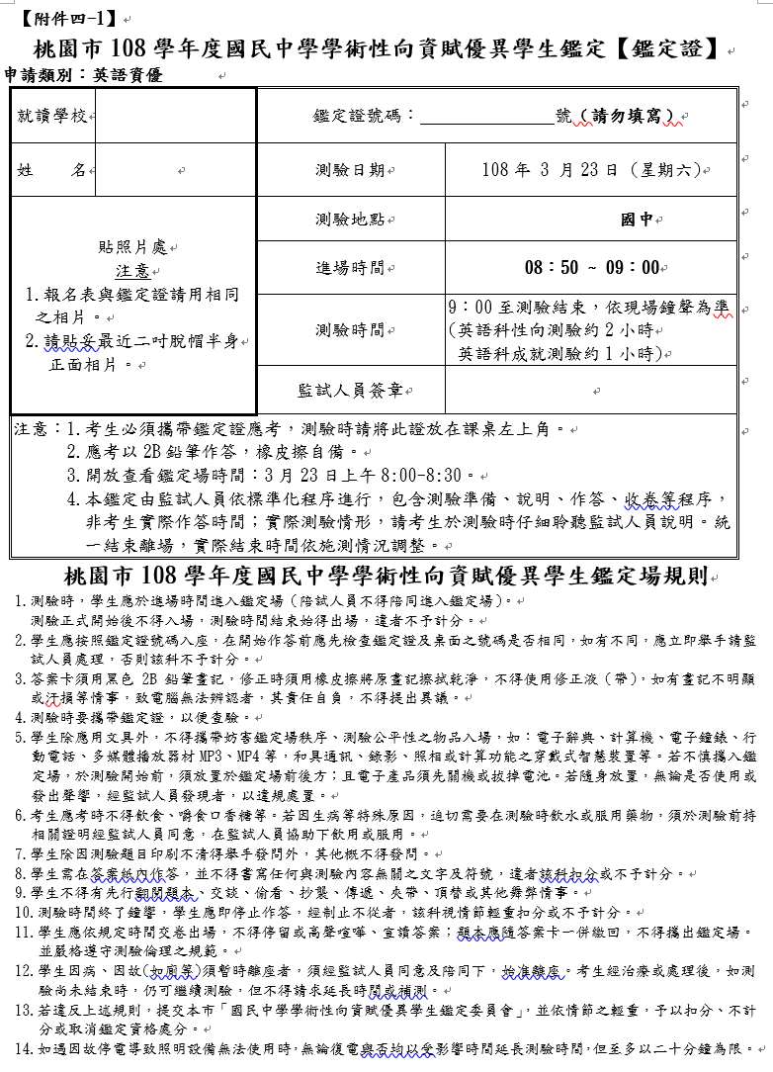
附件四
鑑定證號碼與測驗地點先勿填！！
1.學校、
姓名要寫
2.照片須與
申請表相同

Slide 43
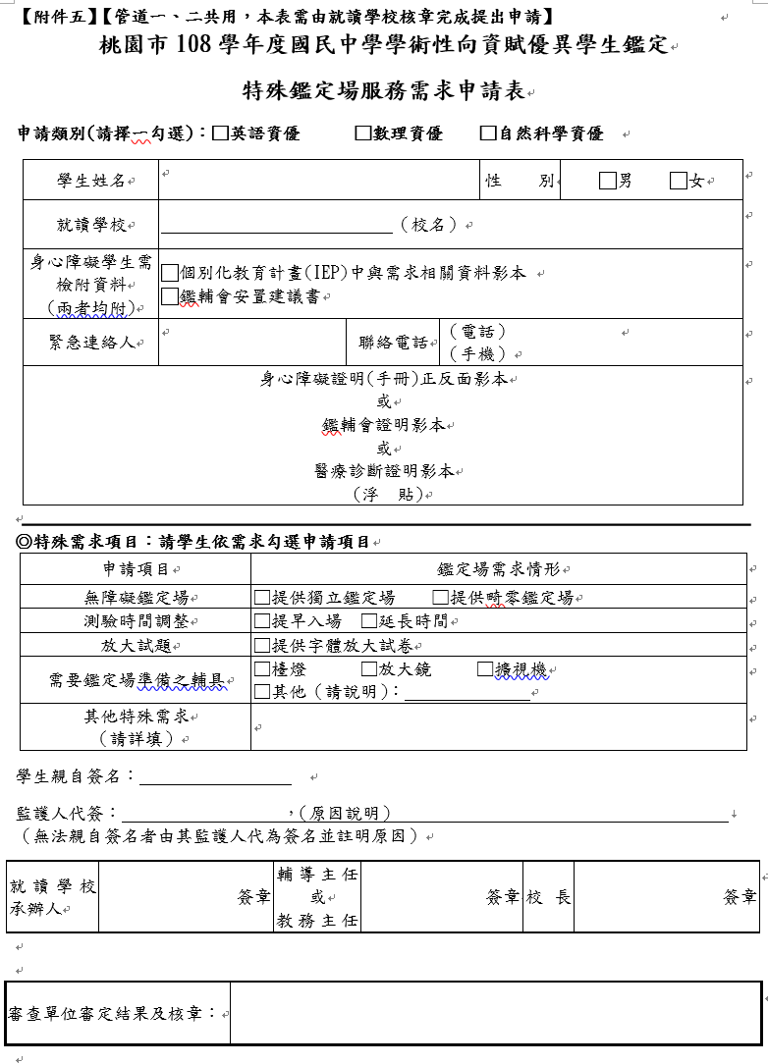
附件五
身心障礙證明正反面影本
或縣市鑑輔會證明影本
或醫療診斷證明影本

Slide 44
直式標準信封
原就讀學校
郵票不用貼
考生的名字
班級

Slide 45
資賦優異鑑定安置原則
為落實常態編班政策並且推動資優教育之正向發展，國民教育階段資優教育應以分散式資源班方式辦理為限，惟考量依藝術教育法設置之藝術才能班，基於專業藝術之推展，仍以集中編班方式辦理為宜。

Slide 46
通過鑑定的學生有哪些教學服務？
通過鑑定之學生仍於原國民中學普通班就讀，由原校依既有之資資源提供資優資源班或資優教育方案之特教服務。
資源班與教育方案的差異
 | 資源班 | 教育方案
授課方式 | 抽離式 | 外加式
授課時間 | 平日課堂時間 | 每學期至少36小時

Slide 47
資源班或方案的課程有哪些？
各校組成校內課程規劃小組，共同研商資優班課程之規劃。因此，各校課程規劃不盡相同。
研習活動、競賽活動、展演活動、參訪活動、觀摩活動、營隊活動、研究活動、演講活動等各類型的資優教育活動。
目前資優教育最大的特色在獨立研究能力的訓練。

Slide 48
英語資優班的課程

Slide 49
數理資優班的課程

Slide 50
自然科學資優班的課程

Slide 51
創造能力資優班的課程

Slide 52
創造能力資賦優異鑑定

Slide 53
申請資格
戶籍設於桃園市之107學年度公、私立國民小學六年級學生。
具有創造能力資賦優異特質（如：敏覺、流暢、變通、獨創、精密、想像、挑戰、好奇、冒險等），經專家學者、指導教師、學生家長長期觀察(觀察期間至少一學期)推薦，檢附創造能力優異特質之具體資料。

Slide 54
創造能力資賦優異學生鑑定申請流程圖
本市公私立國民小學六年級學生，經專家學者、指導教師或學生家長推薦具有創造能力資賦優異特質之學生
報名時間：2月24日(日)~2月25日(一)報名地點：經國國中
【管道二】書面資料審查
【管道一】初選（創造能力評量I）
初選評量日期：3月17日(日)；通過名單公告：3月20日(三）
公告【管道二】書面資料審查結果日期：3月4日(一)
通過
通過
需經進一步評估
未通過
【管道一】複選（創造能力評量II）
報名時間：3月24日(日)～3月25日(一)；複選評量日期：3月31日(日)
鑑定委員會綜合研判
鑑定委員會綜合研判
通過
通過
未通過
4月10日（三）公布通過鑑定名單
通過學生得申請桃園市政府核定之創造能力資賦優異資源班
或資賦優異教育方案服務

Slide 55
創造能力資賦優異學生鑑定重要日程表
鑑定安置家長說明會 1/16(三)
地點：經國國中
管道二審查結果公告 3/4(一)
初選：創造能力評量I 3/17(日)
寄發評量測驗 結果通知單 3/20(三)
初選結果複查 3/22(五)
複選報名 3/24(日)~3/25(一)
複選：創造能力評量II 3/31(日)
鑑定結果公告 4/10(三)
複選結果複查 4/15(一)
安置服務
4/18~4/19
報到(108學年度上學期起)
管道二未通過者
領取初選鑑定證3/7(四)~3/8(五)
申請初選報名
（管道一、管道二） 2/24(日)～2/25(一)

Slide 56
管道一：採評量方式
鑑定流程 | 鑑定時間 | 評 量 項 目
初選 | 108年3月17日（星期日） | 創造能力評量(1)
複選 | 108年3月31日（星期日） | 創造能力評量(2)

Slide 57
管道二：採書面審查方式
申請資格 | 審查結果公告日期 | 說明
參加政府機關或學術研究機構舉辦之國際性或全國性創造發明競賽表現特別優異，獲前三等獎項。 | 108年3月4日(星期一) | 1.由鑑定委員會參照書面審查標準說明審議（如簡章附件二)。 2.書面審查結果： （1）書面審查通過者，進入綜合研判。 （2）書面審查需進一步評估者，可直接申請複選。 （3）書面審查未通過者，可參加【管道一】之初選鑑定，請家長於108年3月7日(四)~3月8日（五）前至經國國中領取「初選鑑定證」，直接參加【管道一】之初選鑑定。

Slide 58
申請鑑定、初選報名（管道一、管道二）
時間：108年2月24日(日)至108年2月25日(一)
【管道一】採初選、複選二階段進行
（一）初選：符合申請資格規定之學生或書面審查未通過者。
1.由專家學者、指導教師或學生家長填寫「特殊需求學生特質檢核表」(如簡章附件五)，推薦具有創造能力資賦優異特質者（由教師推薦者，檢核表請放入信封後彌封，未彌封者，恕不受理報名）。

Slide 59
申請鑑定、初選報名（管道一、管道二）
時間：108年2月24日(日)至108年2月25日(一)
2.報名方式：
（1）報名時間：108年2月24日（星期日）至2月25日（星期一）9：00～ 16：00（逾期不受理）。
（2）報名地點：桃園市立經國國民中學。
（3）填寫「申請資料審核表」（如簡章附件三-1）並依所載之項目次序 排列裝訂，由家長或學生親自或委託至經國國中報名，恕不受理通訊報名。
（4）繳驗相關資料如下：
A.「鑑定報名表」、B. 含學生本人照片之證件 、
C.「特殊需求學生特質檢核表－創造能力資賦優異學生」、
D.「特殊考場服務需求申請表」、E.「初選鑑定證」、 F.「標準信封一個」、G.繳交申請鑑定費，每人新台幣800元整。
（5）領取「初選鑑定證」，完成初選報名手續。

Slide 60
申請鑑定、初選報名（管道一、管道二）
時間：108年2月24日(日)至108年2月25日(一)
繳驗相關資料如下：
A.「鑑定報名表」（如簡章附件四），貼妥最近3個月內脫帽正面半身2吋照片（不可剪貼生活照片代替），及相關佐證文件（以A4規格影印，正本核驗後發還，影本留存，若無前述相關佐證文件則免附）。
B.「特殊需求學生特質檢核表－創造能力資賦優異學生」（如簡章附件五）。
C.「特殊考場服務需求申請表」（相關檢附資料詳如簡章附件六），因身心狀況需申請特殊考場服務，於報名時繳交。
D.「初選鑑定證」（如簡章附件七），請貼妥照片（鑑定證與報名表請用相同之相片）。
E.「標準信封一個」，須寫明收件學生姓名、住址、郵遞區號，免貼郵票。
F.繳交申請鑑定費，每人新台幣800元整。
低或中低收入戶子女免繳申請鑑定費，但應檢附區公所核發之低或中低收入戶證明影本（非清寒證明）及戶口名簿影本。

Slide 61
申請鑑定、初選報名（管道一、管道二）
時間：108年2月24日(日)至108年2月25日(一)
【管道二】採書面審查方式進行
(一) 適用對象：
符合申請資格且於近三年參加政府機關或學術研究機構舉辦之國際性或全國性創造發明競賽表現特別優異，獲前三等獎項（詳如簡章附件二）。
(二)報名方式：
1.報名時間：108年2月24日(日)至2月25日(一)9:00～16:00(逾期不受理)。
2.報名地點：桃園市立經國國民中學輔導室。
3.填寫「申請資料審核表」（如簡章附件三-2）並依所載之項目次序排列裝訂，由家長或學生親自或委託至經國國中報名，恕不受理通訊報名。

Slide 62
申請鑑定、初選報名（管道一、管道二）
時間：108年2月24日(日)至108年2月25日(一)
4.繳驗相關資料如下：
A.「書面審查創造發明作品貢獻說明表」（如簡章附件二）。
B.「鑑定報名表及推薦表」（如簡章附件四），請浮貼2張照片，需檢附相關佐證文件（以
A4規格影印，影本留存，正本核驗完畢發還）。
C.「特殊需求學生特質檢核表－創造能力資賦優異學生」（如簡章附件五）。
D.「特殊考場服務需求申請表」（相關檢附資料詳如簡章附件六），因身心狀況需申請特
殊考場服務，於報名時繳交。
E.「標準信封一個」，須寫明收件學生姓名、住址、郵遞區號，免貼郵票。
5.繳交申請鑑定費，每人新臺幣800元整。
低或中低收入戶子女免繳申請鑑定費，但應檢附區公所核發之低或中低收入戶證明影本
（非清寒證明）及戶口名簿影本。
6.檢附資料經查證後若有不實者，逕予取消書面審查資格。

Slide 63
申請鑑定、初選報名（管道一、管道二）
時間：108年2月24日(日)至108年2月25日(一)
（三）書面審查方式說明：
1.相關資料送鑑定委員會，依據「身心障礙及資賦優異學生鑑定
辦法」，進行審查。
2.申請鑑定審查通過者，送鑑定委員會綜合研判。

Slide 64
管道二審查結果公告
時間： 108年3月4日(一)
書面審查通過公告時間:108年3月4日(一)公告於經國國中網站。
初選結果公告時間：108年3月20日（三）17：00時公布於桃園市政府教育局及經國國中網站，並以書面個別通知學生。

Slide 65
管道二未通過者
時間： 108年3月7日(四)至108年3月8日(五)
【管道二】審查結果未通過者
108年3月7日(四)至108年3月8日(五)
領取初選鑑定證。

Slide 66
初選：創造能力評量(1)
時間： 108年3月17日(日)
桃園市108學年度國民中學創造能力資賦優異學生鑑定【初選鑑定證】
國小 就讀學校 |  | 鑑定證號碼： 號﹙請勿填寫﹚
姓 名 |  | 評量日期 | 108年 3月17日 (星期日)
貼照片處 注意 1.報名表與鑑定證請用相同之相片。 2.請貼妥最近3個月內二吋脫帽半身正面相片。 |  | 評量地點 | 經 國 國 中
 |  | 進場時間 | 09：20 ~ 09：30
 |  | 評量時間 | 09：30 ~ 11：30
 |  | 評量科目 | 創造能力評量(1)
 |  | 監試人員簽章
注意：1. 報名時請填寫黑框線內之內容。 2. 學生必須攜帶鑑定證應考，並以2B鉛筆作答，橡皮擦自備。 3. 考試時請將此證放在課桌左上角。 4. 開放查看考場時間：3月17日9時。 5. 預估評量約需2小時（統一結束離場），實際結束時間依施測情況調整。 6. 學生請穿著便服並遵守鑑定試場規則。

Slide 67
寄發評量測驗結果通知單
時間： 108年3月20日(三)
初選結果公告：108年3月20日(星期三)17：00公布於桃園市政府教育局及經國國中網站，並以書面個別通知學生。

Slide 68
複選報名
時間： 108年3月24日(日)至108年3月25日(一)
【管道一】通過初選學生或【管道二】需經進一步評估者，須報名參加複選（報名地點：經國國中輔導室）。
1.複選報名：
（1）報名時間：108年3月24日(日)至3月25日(一)9：00～16：00（逾期不受理）。
（2）報名地點：桃園市立經國國民中學輔導室。
（3）請依序檢附下列報名資料，由家長或學生親自或委託報名，恕不受理通訊報名。
A.「複選報名表」（如簡章附件八）。
B.「複選鑑定證」（如簡章附件九），貼妥照片。（報名表與鑑定證須和初選鑑定證相同之照片）
C.繳驗「初選結果通知單」（需為初選通過者）或「書面審查通知單」。
D.「標準信封一個」，須寫明收件學生姓名、住址、郵遞區號，免貼郵票。
E.繳交申請鑑定費，每人新臺幣1200元整。
低或中低收入戶子女免繳申請鑑定費，但應檢附區公所核發之低或中低收入戶證明影本（非清寒證明）及戶口名簿影本。
（4）領取「複選鑑定證」，完成複選報名手續。

Slide 69
複選：創造能力評量(2)
時間： 108年3月31日(日)
桃園市108學年度國民中學創造能力資賦優異學生鑑定【複選鑑定證】
國中 就讀學校 |  | 鑑定證號碼： 號﹙請勿填寫﹚
姓 名 |  | 評量日期 | 108年 3月 31 日 (星期日)
貼照片處 注意 1.報名表與鑑定證請用與初選相同之相片。 2.請貼妥最近3個月內二吋脫帽半身正面相片。 |  | 評量地點 | 經 國 國 中
 |  | 進場時間 | 09：20～09：30
 |  | 評量時間 | 09：30～11：30
 |  | 評量科目 | 創造能力評量(2)
 |  | 監試人員簽章
注意：1. 報名時請填寫黑框線內之內容。 2. 學生必須攜帶鑑定證應考，請自備藍、黑筆及修正帶。 3. 考試時請將此證放在課桌左上角。 4. 預估評量約需2小時（統一結束離場），實際結束時間依施測情況調整。 5. 學生請穿著便服並遵守鑑定試場規則。

Slide 70
鑑定結果公告
時間： 108年4月10日(三)
經本市創造能力資賦優異鑑定委員會會議研判通過之名單公告於教育局及經國國中網站。
鑑定結果公告：108年4月10日(星期三)17：00公布於桃園市政府教育局及經國國中網站，並以書面個別通知學生及學生就讀學校。

Slide 71
安置服務
時間： 108年4月18日(四)至108年4月19日(五)
通過學生得申請桃園市政府核定之創造能力資賦優異資源班或資賦優異教育方案服務。

Slide 72
感謝聆聽，敬請指教
並再次謝謝您的光臨!
敬祝平安喜樂
貴子弟順利通過鑑定

Slide 73
綜合座談

